Slide 1
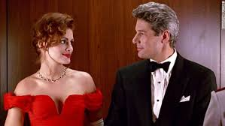




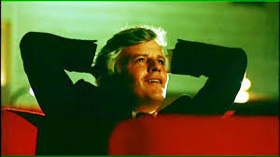

Data scientist
Recomendación de películas
Grupo 13
Melisa Korb
Natalia Machetti

Slide 2
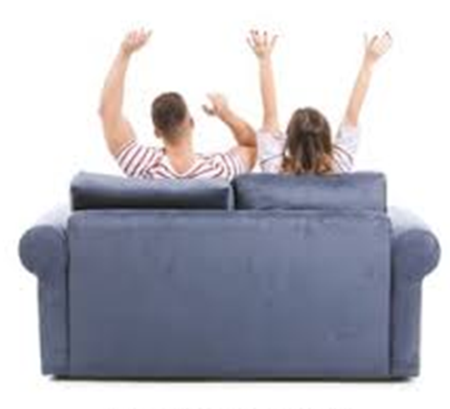
Introducción
En esta era de la conectividad constante, las plataformas ofrecen una amplia gama de programas, películas y documentales.
Las ventajas del streaming respecto a la televisión son:
precio accesible
amplio catálogo de contenidos
flexibilidad de horarios
ausencia de parones publicitarios
comodidad de estar en su propia casa
En ocasiones, el espectador dentro de la vorágine del día encuentra un espacio de desconexión y lo destina a ver una película. Seleccionar que mirar puede representar gran parte del tiempo disponible.
Sería ventajoso contar con un análisis que permita al espectador guiarse en su elección de forma rápida según sus preferencias. También puede ser utilizado por las empresas cinematográficas.

Slide 3
Elección del dataset
Definición de objetivos
Limpieza y tratamiento de datos
Análisis exploratorio de datos
Normalización y
estandarización
Transformación de las variables
Escalado
Modelo de aprendizaje supervisado
Modelo de aprendizaje no supervisado
Árbol de decisión
Random forest
Regresión lineal
Kmeans
DBSCAN
Gaussian Mixture Models (GMM)
Conclusiones

Slide 4
Elección del dataset
Fue extraído de https://www.kaggle.com/datasets/ky1338/10000-movies-letterboxd-data.
Los datos se recopilaron en una lista de Letterboxd. Cuenta con 10 002 entradas de diversos géneros y décadas. Los datos fueron tomados el 8/4/2025.
Definición de objetivos
Objetivo general: elaborar un sistema de recomendación tomando la calificación final de una película como indicador de aceptación por el público.
Objetivo específico 1: analizar la aceptación de películas por protagonista, director, genero y país de origen según calificación promedio y una nueva variable, Porcentaje_likes.
Objetivo específico 2: determinar si existe relación, y cómo se comporta, entre las variables vistas, duración y likes con la calificación final.

Slide 5

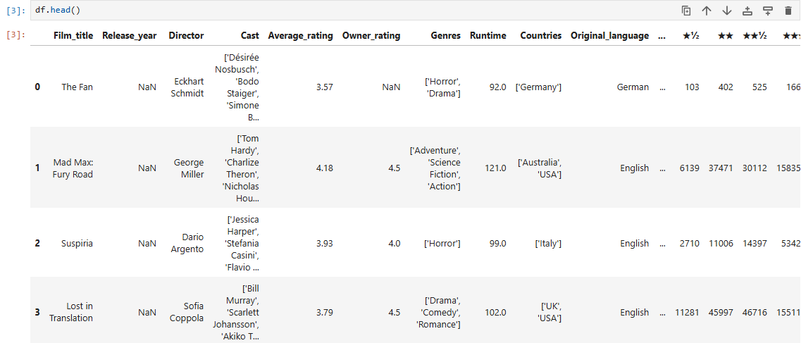
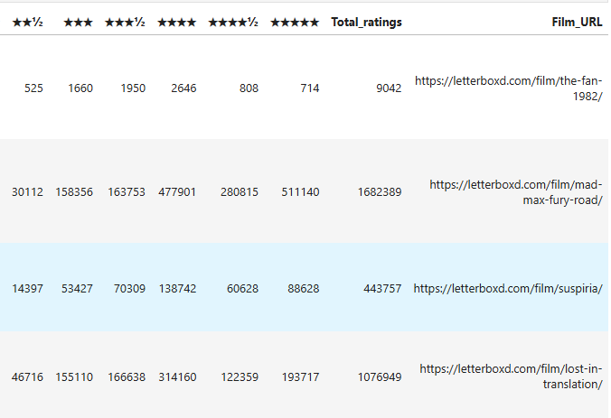
Limpieza, tratamiento y análisis exploratorio de datos
Caracterización dataframe | Análisis de variables categóricas | Columnas | Valores faltantes | Outliers | Visualización

Slide 6
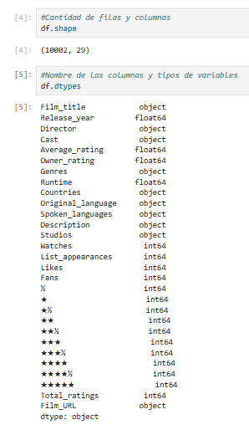
Limpieza, tratamiento y análisis exploratorio de datos
Caracterización dataframe | Análisis de variables categóricas | Columnas | Valores faltantes | Outliers | Visualización

Slide 7
Limpieza, tratamiento y análisis exploratorio de datos
Caracterización dataframe | Análisis de variables categóricas | Columnas | Valores faltantes | Outliers | Visualización
Separación de lista y conservación del primer elemento.
Observación de repetidos y espacios en blanco, unificación y comprobación.
Eliminación de columnas según objetivos
Renombramiento de las columnas
Identificación
Manejo variables numéricas imputación
categóricas eliminación de fila

Slide 8
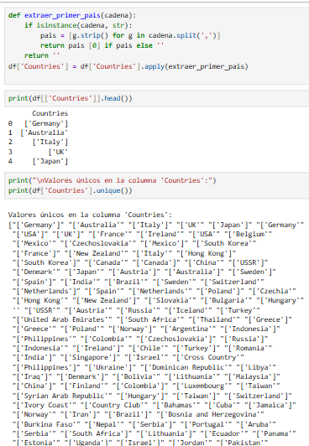
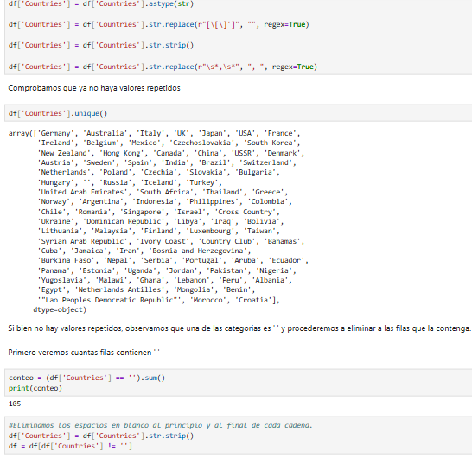
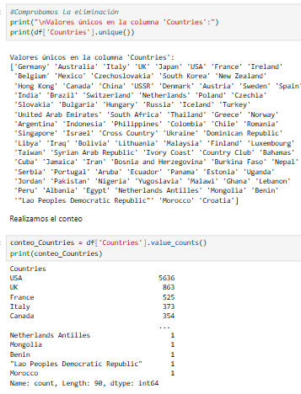

Slide 9
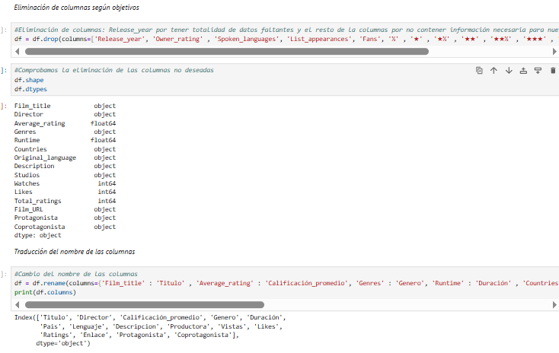
Columnas
Eliminación de columnas según objetivos
Traducción del nombre de las columnas

Slide 10
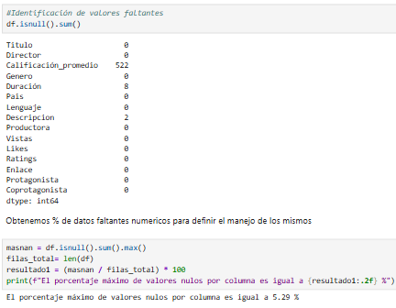
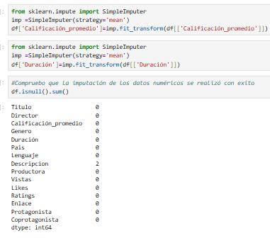
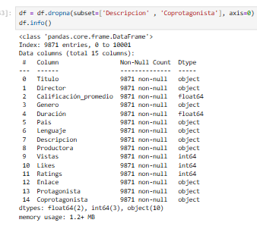
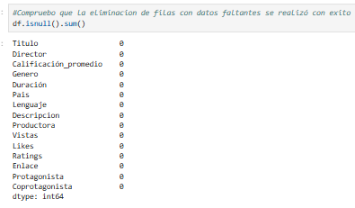
Valores faltantes
Identificacion de valores faltantes y manejo
Numericas
Categóricas

Slide 11
Limpieza, tratamiento y análisis exploratorio de datos
Caracterización dataframe | Análisis de variables categóricas | Columnas | Valores faltantes | Outliers | Visualización
Visualización de distribución y cuantificación de valores extremos.
Calificación y Duración | distribución normal | Z-score
Vistas, Likes y Ratings | sesgo | rango intercuartílico
Duración
season, episodios, series, part
>210 min
Resto de variables se conservaron outliers por ser valores registrados.

Slide 12
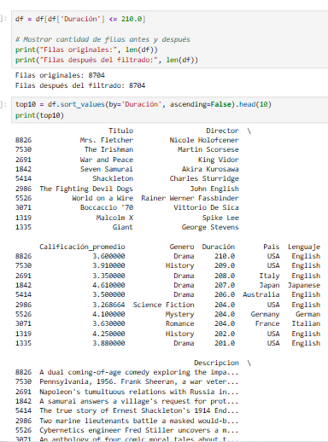
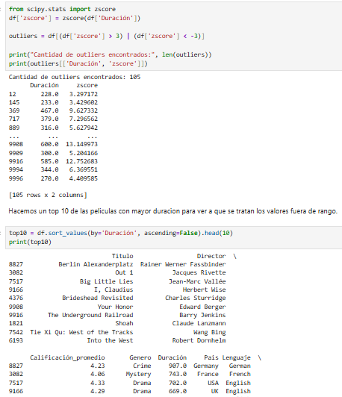
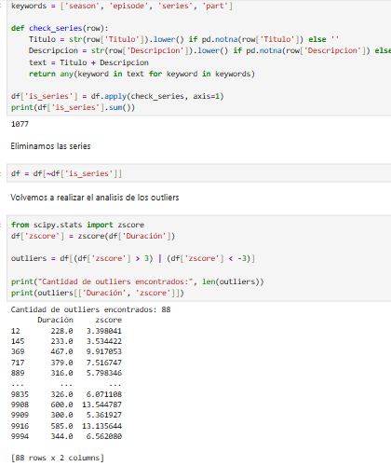
Limpieza, tratamiento y análisis exploratorio de datos

Slide 13
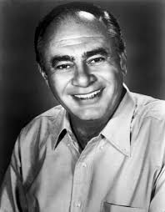
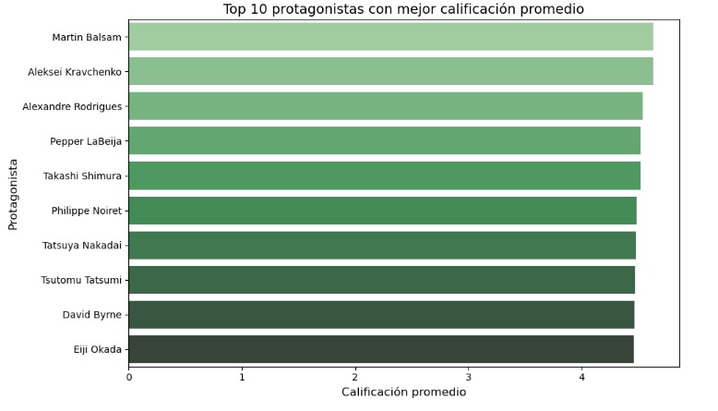

Limpieza, tratamiento y análisis exploratorio de datos
Caracterización dataframe | Análisis de variables categóricas | Columnas | Valores faltantes | Outliers | Visualización

Slide 14
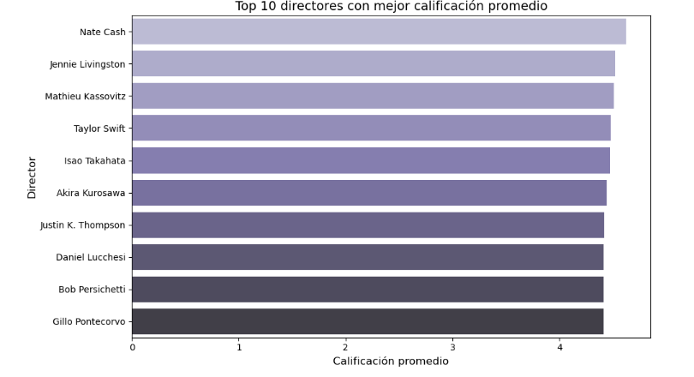
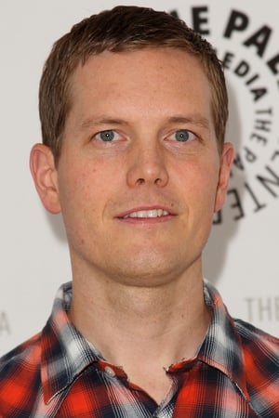
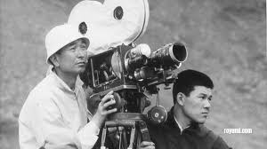
Limpieza, tratamiento y análisis exploratorio de datos
Caracterización dataframe | Análisis de variables categóricas | Columnas | Valores faltantes | Outliers | Visualización

Slide 15
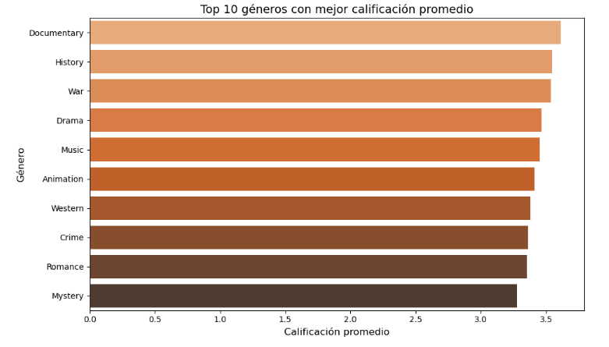


Limpieza, tratamiento y análisis exploratorio de datos
Caracterización dataframe | Análisis de variables categóricas | Columnas | Valores faltantes | Outliers | Visualización

Slide 16
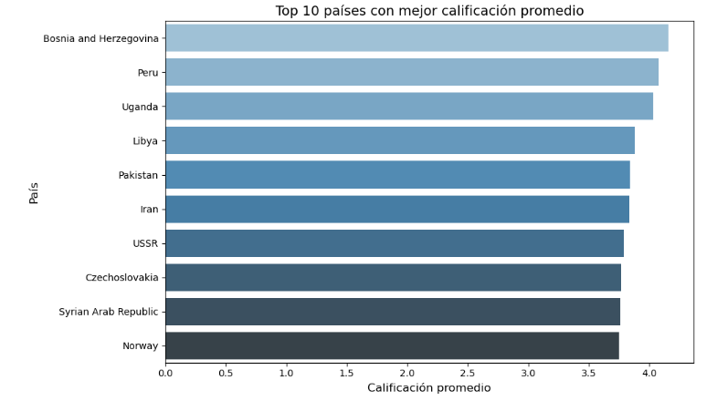
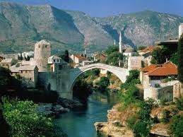

Limpieza, tratamiento y análisis exploratorio de datos
Caracterización dataframe | Análisis de variables categóricas | Columnas | Valores faltantes | Outliers | Visualización

Slide 17
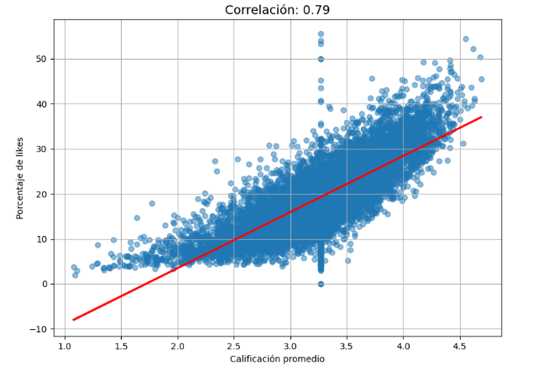
Limpieza, tratamiento y análisis exploratorio de datos
Caracterización dataframe | Análisis de variables categóricas | Columnas | Valores faltantes | Outliers | Visualización

Slide 18
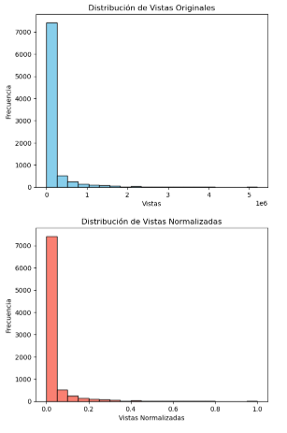
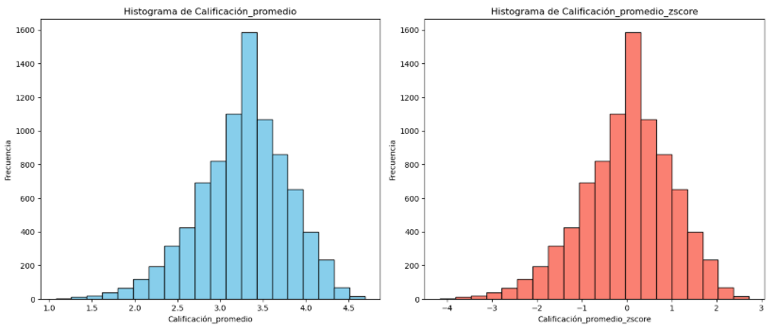
Modelo de aprendizaje supervisado
Estandarización y normalización | Transformación One hot encoding
Estandarización (Z-score): Calificación promedio y Duración (variables con distribución normal)
Normalización (Min-Max): Vistas, Likes, Ratings (variables con sesgo)
Conservamos los caracteres booleanos

Slide 19
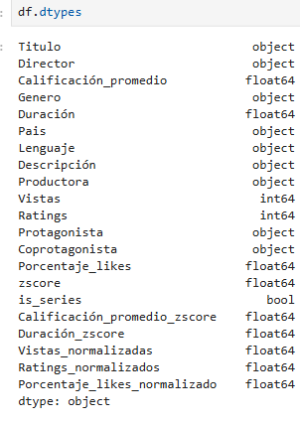
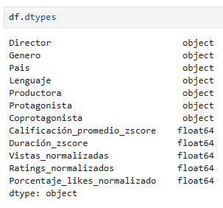
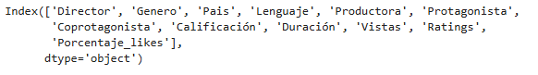
Limpieza y análisis exploratorio luego de la estandarización y normalización.
Transformación de datos categóricos One Hot Encoding

Slide 20
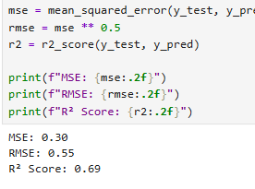
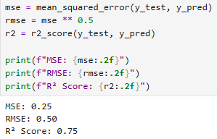
Modelo de aprendizaje supervisado
Estandarización y normalización | Transformación One hot encoding | Árbol de decisión
Por defecto
Hiperparámetros optimizados
Ajuste de hiperparámetros
RandomizedSearchCV

Slide 21
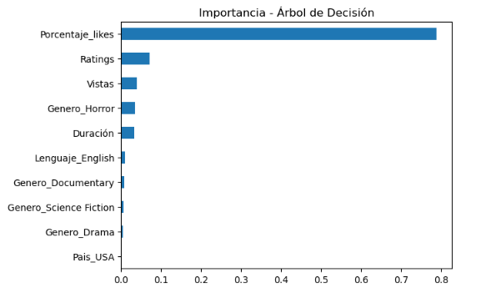
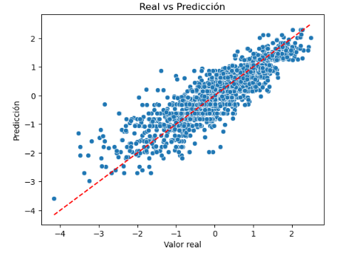
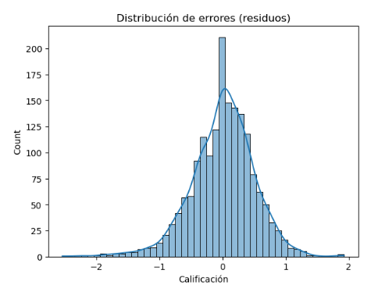
Estandarización y normalización | Transformación One hot encoding | Árbol de decisión
Puesta a prueba del modelo
RMSE final: 0.50
R² final: 0.75

Slide 22
Estandarización y normalización | Transformación One hot encoding | Árbol de decisión | Random forest
 | MSE | RMSE | R²
Por defecto | 0.2174 | 0.4662 | 0.7789
RandomizedSearchCV | 0.6564 | 0.8102 | 0.332
Aumento de las iteraciones | 0.3225 | 0.5679 | 0.6719
Espacio de búsqueda fino | 0.3244 | 0.5696 | 0.67

Slide 23
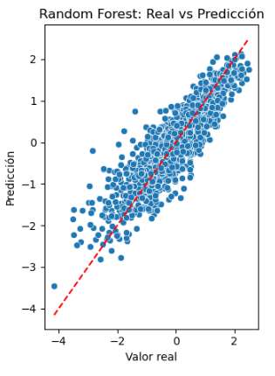
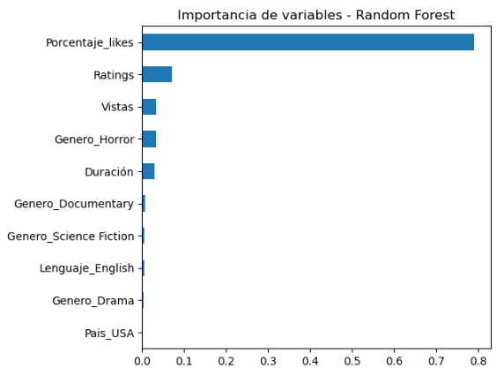
Estandarización y normalización | Transformación One hot encoding | Árbol de decisión | Random forest

Slide 24
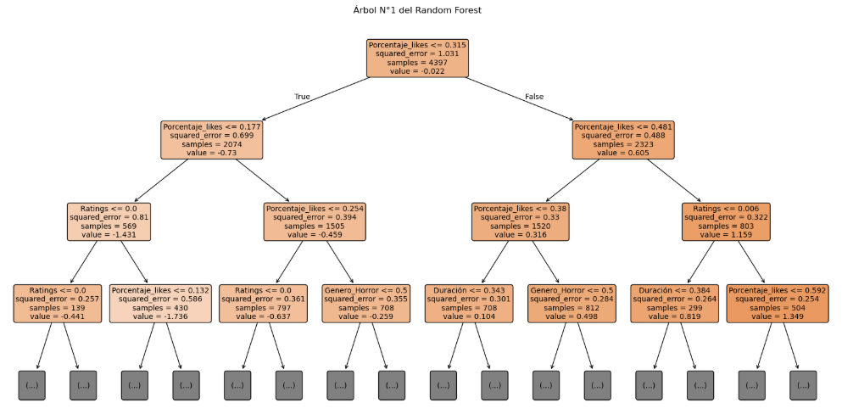
Estandarización y normalización | Transformación One hot encoding | Árbol de decisión | Random forest

Slide 25
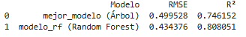
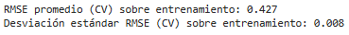
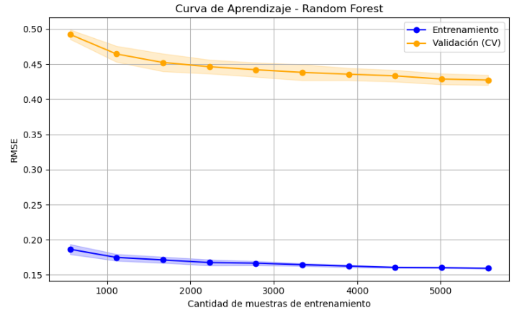
Estandarización y normalización | Transformación One hot encoding | Árbol de decisión | Random forest | Conclusión
Comparación mejor modelo
Cross_validation sobre el mejor modelo
Curva de aprendizaje

Slide 26
Estandarización y normalización | Transformación One hot encoding | Árbol de decisión | Random forest | Conclusión
ACOMODAR A LA LECTURA DE LOS DATOS NO AL PROCEDIMIENTO
El modelo Random Forest por defecto mostro tener el mejor desempeño.
Cuando se ajustaron parámetros con RandomizedSearchCV, el modelo presentó buen ajuste pero no supero al Random Forest por defecto.
Las variables más importantes para predecir la calificación son:
Porcentaje de likes-Ratings-Género (especialmente Horror)-Duración-Idioma (inglés)
Esta metodología permite ofrecer una herramienta práctica para que los usuarios puedan recibir recomendaciones personalizadas basadas en características objetivas y predictivas de las películas. Además, puede ser adaptada fácilmente para trabajar con nuevos conjuntos de datos o para tareas de clasificación, ampliando su utilidad en el dominio audiovisual.

Slide 27
Modelo de aprendizaje no supervisado
Estandarización y normalización | Transformación One hot encoding | Árbol de decisión | Random forest | Conclusión
Modelo de aprendizaje no supervisado
Escalado de variables
Kmeans
Elbow
Opciones:
Sillohuette
PCA y Elbow
Elbow con ampliación de rango
Aplicación de Kmeans
Visualización de clusterings
DBSCAN con PCA
Optimización de parámetros
Aplicación de DBSCAN
Visualización
GMM con PCA
Optimización de parámetros
Aplicación del modelo
Metricas

Slide 28
Modelo de aprendizaje no supervisado
GMM con PCA
Optimización de parámetros
Aplicación del modelo
Métricas
Análisis y visualización de clustering
Análisis de significancia de las diferentes variables en cada cluster
Presentación de los elementos principales
Guardado del modelo
Conclusión
CONCLUSIONES FINALES

Slide 29
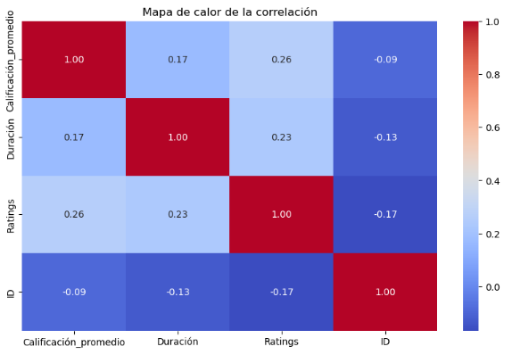
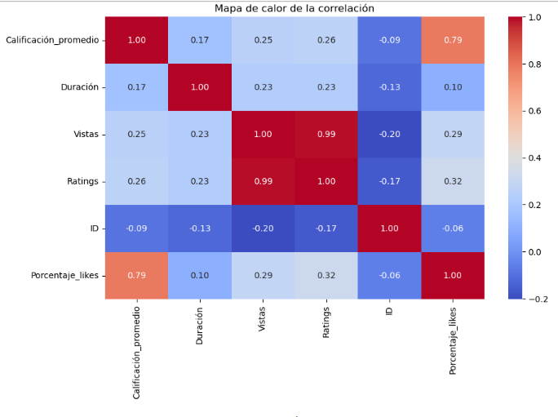
Modelo de aprendizaje no supervisado
Análisis y limpieza | Transformación One hot encoding
Conversión de booleanos a enteros

Slide 30
Modelo de aprendizaje no supervisado
Análisis y limpieza | Transformación One hot encoding | K-means | DBSCAN
Elbow
sin resultado
Silhouette Score
k=2
K
PCA y luego Elbow
k=4
Cambio de rango de k
k= 9
Desbalance en clusters
Min-samples
Eps
k-distancia
KneeLocator

Slide 31
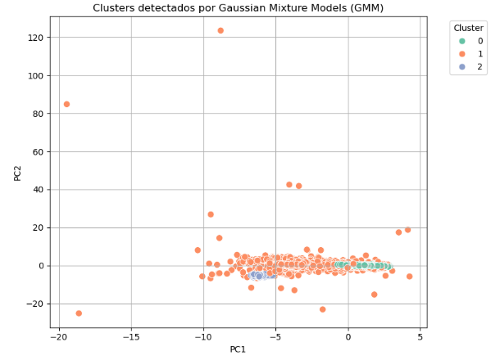
Modelo de aprendizaje no supervisado
Análisis y limpieza | Transformación One hot encoding | kmeans | DBSCAN | Gaussian Mixture Models
Silhouette Score: 0.693
Davies-Bouldin Index: 0.620
Calinski-Harabasz Score: 4091.720

Slide 32
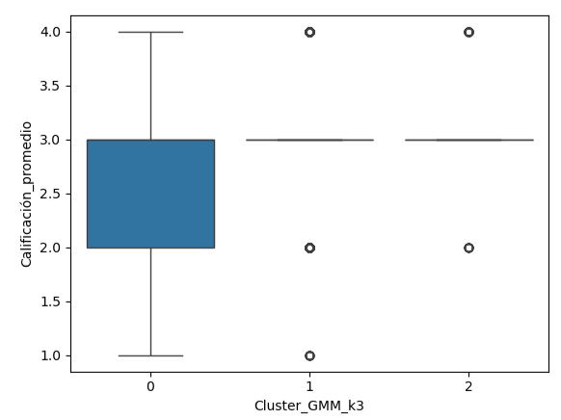
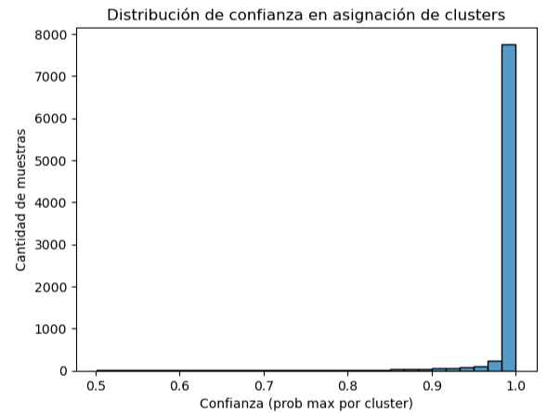
Modelo de aprendizaje no supervisado
Análisis y limpieza | Transformación One hot encoding | kmeans | DBSCAN | Gaussian Mixture Models

Slide 33
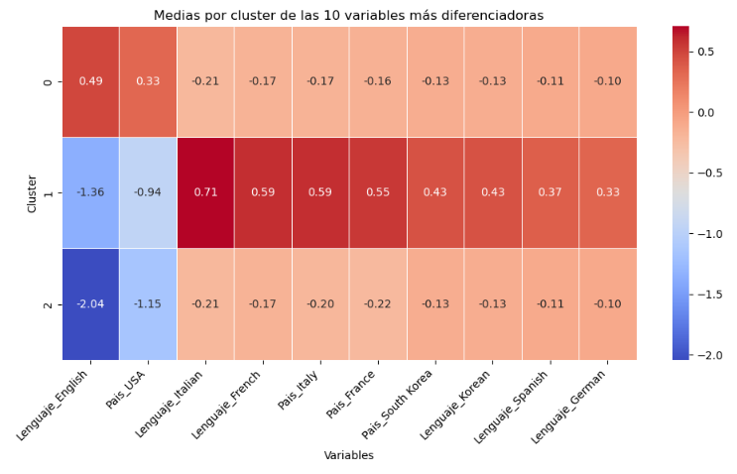
Modelo de aprendizaje no supervisado
Análisis y limpieza | Transformación One hot encoding | kmeans | DBSCAN | Gaussian Mixture Models

Slide 34
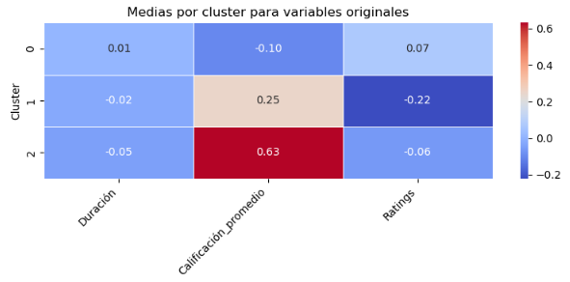

Modelo de aprendizaje no supervisado
Análisis y limpieza | Transformación One hot encoding | kmeans | DBSCAN | GMM

Slide 35
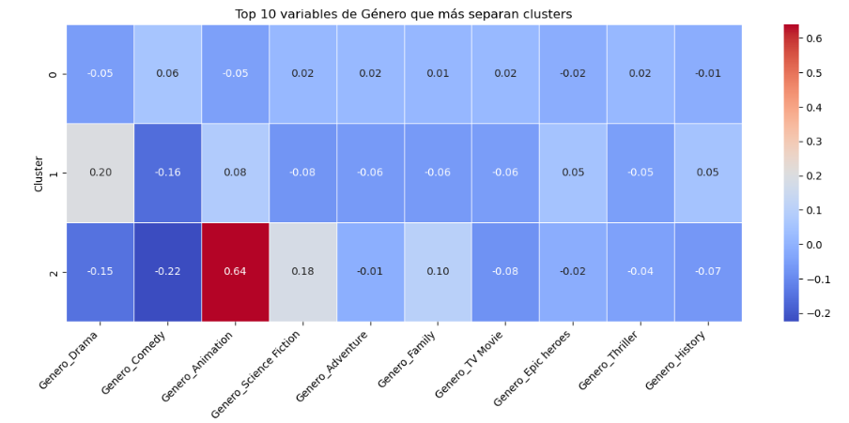
Modelo de aprendizaje no supervisado
Análisis y limpieza | Transformación One hot encoding | kmeans | DBSCAN | Gaussian Mixture Models

Slide 36






Modelo de aprendizaje no supervisado
Análisis y limpieza | Transformación One hot encoding | kmeans | DBSCAN | Gaussian Mixture Models
Películas con enfoque en cultura, política o historia estadounidense.
Géneros clásicos americanos.
Producciones con altos presupuestos o estudios conocidos.

Slide 37






Modelo de aprendizaje no supervisado
Análisis y limpieza | Transformación One hot encoding | kmeans | DBSCAN | Gaussian Mixture Models
Películas de Origen Europeo.
Idioma distinto del inglés, con predominancia de idiomas como italiano, francés, español.
Géneros alternativos, experimentales o de culto.
De época antigua o cine clásico europeo.
Enfoque narrativo más artístico, simbólico o de autor.

Slide 38






Modelo de aprendizaje no supervisado
Análisis y limpieza | Transformación One hot encoding | kmeans | DBSCAN | Gaussian Mixture Models
Películas japonesas, dirigidas por directores reconocidos de Japón y tienen idioma japonés.
Predomina el género anime, horror y sci-fi.
Cultura visual y narrativa japonesa, muy distintos al occidental.

Slide 39
Modelo de aprendizaje no supervisado
Análisis y limpieza | Transformación One hot encoding | kmeans | DBSCAN | GMM | Conclusión
Conclusión
Conclusión
Durante el proyecto se exploraron varios métodos de agrupamiento no supervisado tras aplicar, en algunos, reducción de dimensionalidad con análisis de Componentes Principales (PCA). Aunque se probaron técnicas como K-Means y DBSCAN, estos métodos no lograron una separación adecuada de los clusters. En contraste, el algoritmo GMM resultó ser el más útil, ya que logró identificar agrupamientos más coherentes y significativos.
Resultados:
Cluster 0(contiene la mayoría de peliculas):
-Tiene una calificación promedio más baja. Se caracteriza por tener películas de origen USA y idioma ingles.
Cluster 1:
-Se caracteriza por tener una calificación promedio mayor al 0 y son peliculas antiguas provenientes de origen europeo.
Cluster 2:
-Esta compuesto por peliculas japonesas y tiene la calificación promedio mas alta.
Respecto a los componentes de PCA, el componente principal 1 (PC1) está dominado por variables relacionadas con lenguaje y país (ej. inglés, USA, japonés, Japón, italiano, Italia, francés, Francia). Esto indica que PC1 está capturando una gran parte de la variabilidad basada en la localización geográfica y el idioma.
Debido a que la variable Calificación promedio es la que utilizaremos para cumplir con nuetro objetivo de analisis, recomendaremos las peliculas del cluster 2.
Recomendación basada en una película
El usuario selecciona una película que pertenece a
un cluster específico, se le pueden recomendar otras
del mismo cluster.
Recomendación basada en perfil de usuario
Si el usuario ha visto varias películas, entonces:
Ver a qué clusters pertenecen
Determinar el cluster dominante en su historial.
Recomendar películas de ese cluster que aún no
haya visto.
Ponderar calificación dentro del cluster.
Utilizar más de un cluster.
El usuario elige películas y recibe
recomendaciones dinámicas.

Slide 40

GRACIAS!

